Slide 1
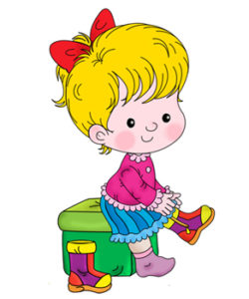
Одеваем детей на прогулку в детском саду
23.10.2018г.
Воспитатель: Трофимова И.Ю.
Детский сад №103 ОАО «РЖД»

Slide 2
Взрослый человек способен рассуждать логически и даже новую для себя вещь наденет в тот момент, который этого требует. Ребенку тяжелее справиться с большим набором вещей, особенно если прогулка происходит в зимний период. Зима — это свитера, шарфы, перчатки, колготки – конечно, малышу, а порой и дошкольнику, запутаться очень просто. Нужна логичная понятная схема.
Правильный алгоритм лучше всего оформить в картинках, где одевание показано предельно наглядно. Помните о том, что вешать его на уровне глаз взрослого человека – бессмысленная затея. Расположить памятку нужно на уровне детских глаз так, чтобы каждому было удобно подойти и уточнить, что же в данный момент стоит надеть. Как наглядное пособие может выступать кукла, расположенная в раздевалке. На ней в свободное от прогулки время, дети могут тренироваться и оттачивать свои знания на предмет одевания и раздевания. Постепенно последовательность действий в картинках будет усваиваться, дети станут собираться быстрее.

Slide 3
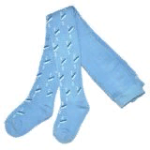
В какой последовательности нужно одеваться на прогулку:
1. Надеваем колготки

Slide 4

2. Надеваем носки

Slide 5
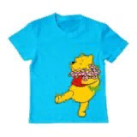
3. Надеваем футболку

Slide 6

4. Надеваем штаны

Slide 7
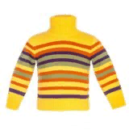
5. Надеваем свитер

Slide 8
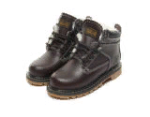
8. Обуваемся

Slide 9
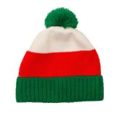
9. Надеваем шапку

Slide 10
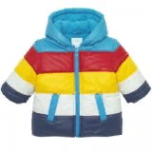
10. Надеваем куртку

Slide 11
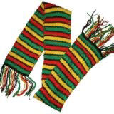
11. Завязываем шарф

Slide 12
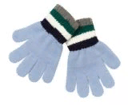
12. Надеваем перчатки или варежки

Slide 13
Малышам 3-4 лет, безусловно, самостоятельно справиться с одеждой и проследить за полноценным ее составом на себе очень трудно, даже невозможно (конечно, если речь не идет о летних прогулках, когда переодевание, одевание и раздевание сводится к минимуму). Задача воспитателя ДОУ – помочь каждому ребенку, но не в форме опеки, а в форме подсказок и игр. Придерживаться алгоритму надевания вещей на картинках важно, но все-таки стремление к самостоятельности необходимо. Чтобы процесс сборов не слишком затянулся, введите ряд правил для ребят:

Slide 14
Одеваться каждый дошкольник может только возле своего шкафчика.
Друг другу надо помогать.
О помощи нужно попросить и благодарить за ее оказание.
Любая одежда должна лежать на своем месте (верхний ярус в шкафу — для сменной одежды) и желательно должна быть доступна в той последовательности, которой будет соответствовать алгоритм одевания.
Доставать из шкафчика ребенок должен только то, что намерен надеть, не сбивая последовательность.

Slide 15
Детям должно быть удобно и весело одеваться на прогулку, ведь им предстоит делать это ежедневно. Необходимо, чтобы навыки ребят имели развитие. Воспитатель ДОУ не должен забывать и о безопасности здоровья своих подопечных – одевшиеся раньше остальных дети могут успеть вспотеть и на холодном воздухе простудиться. Продемонстрируйте деткам и то, каким должно быть раздевание, снимая в обратной последовательности вещи. Бдительность педагога и хорошее настроение ребятишек, приходящих в детский сад – залог успешной прогулки. А после прогулки не забудьте помыть руки!

